Slide 1
BPMN: Business Process Model and Notation
Notes:
Am 15. Juli 2013 wurde die BPMN 2.0.1 in der ISO/IEC 19510:2013 zum internationalen Standard erhoben

Slide 2
Was ist BPMN?
BPMN steht für "Business Process Model and Notation".
Es ist eine grafische Notation zur Darstellung von Geschäftsprozessen.
Notes:
Die BPMN wurde ab 2001 durch den IBM-Mitarbeiter Stephen A. White erarbeitet und 2004 von der Business Process Management Initiative (BPMI) veröffentlicht, einer Organisation, die Standards im Bereich der Geschäftsprozessmodellierung definiert hatte
Am 15. Juli 2013 wurde die BPMN 2.0.1 in der ISO/IEC 19510:2013 zum internationalen Standard erhoben

Slide 3
Warum BPMN verwenden?
Vereinfacht die Kommunikation von Geschäftsprozessen.
Bietet eine klare visuelle Darstellung von Abläufen.
Hilft bei der Identifizierung von Verbesserungsmöglichkeiten.
Notes:
Eine von BPTrends durchgeführte Studie ergab, dass im Jahr 2005 lediglich 20 % aller befragten Unternehmen daran interessiert waren, BPMN Notation einzuführen, während im Jahr 2015 bereits 64 % der Unternehmen Interesse zeigten.

Slide 4
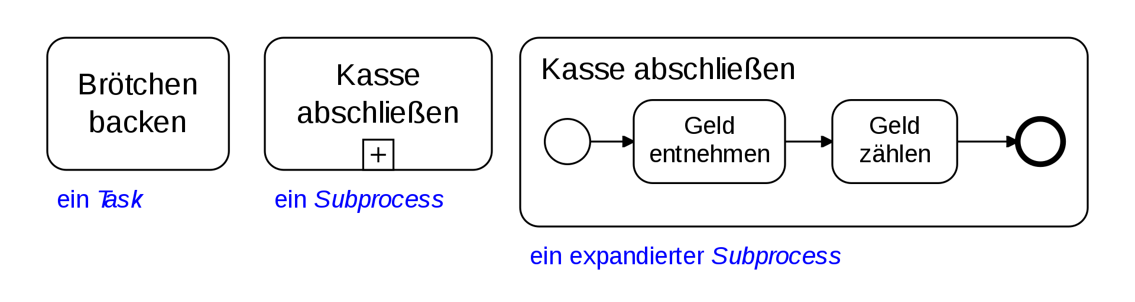
Die Grundelemente von BPMN
Aufgaben (Tasks)
Repräsentieren Aktivitäten in einem Prozess.
Beispiel: "Kundenanfrage bearbeiten".

Slide 5
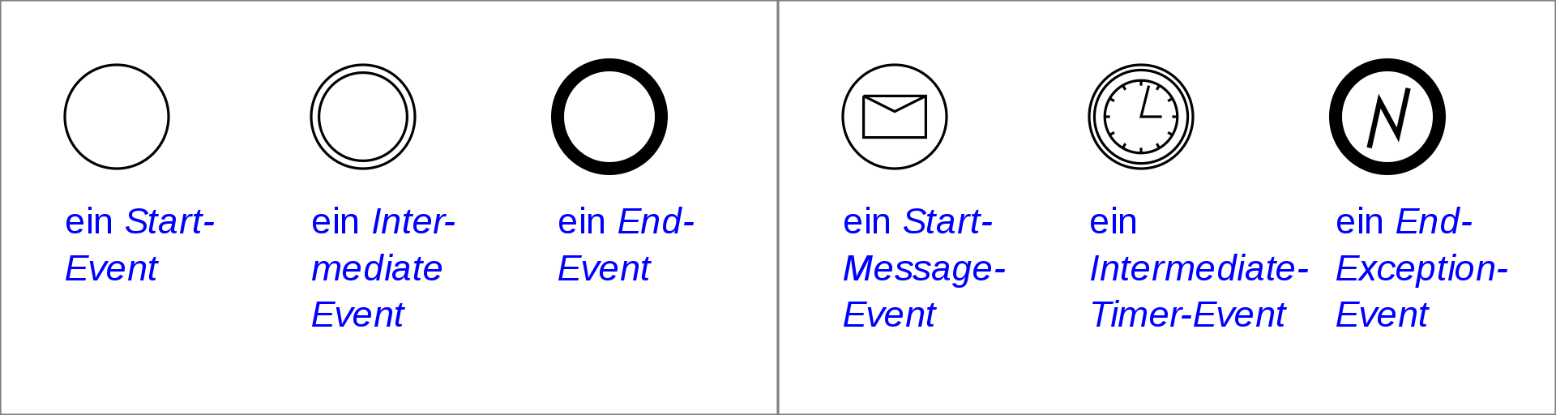
Ereignisse (Events)
Markieren Start- oder Endpunkte eines Prozesses.
Beispiele: "Prozess beginnt", "Auftrag abgeschlossen".

Slide 6
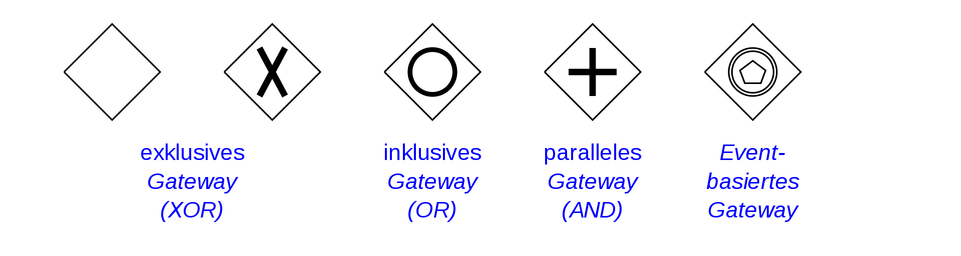
Gateway
Steuern den Prozessfluss basierend auf Bedingungen.
Beispiele: Entscheidungsgateway, Parallelgateway.

Slide 7
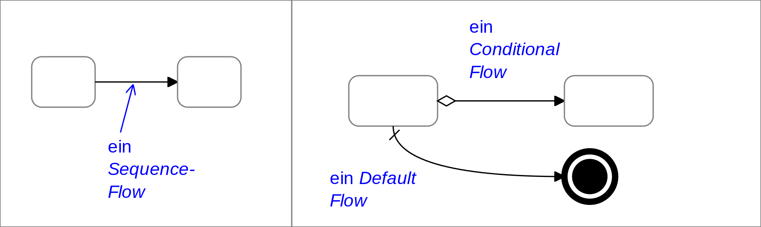
Flussobjekte (Flow Objects)
Verbinden Aufgaben, Ereignisse und Gateways.
Zeigen die Richtung des Prozessflusses an.

Slide 8
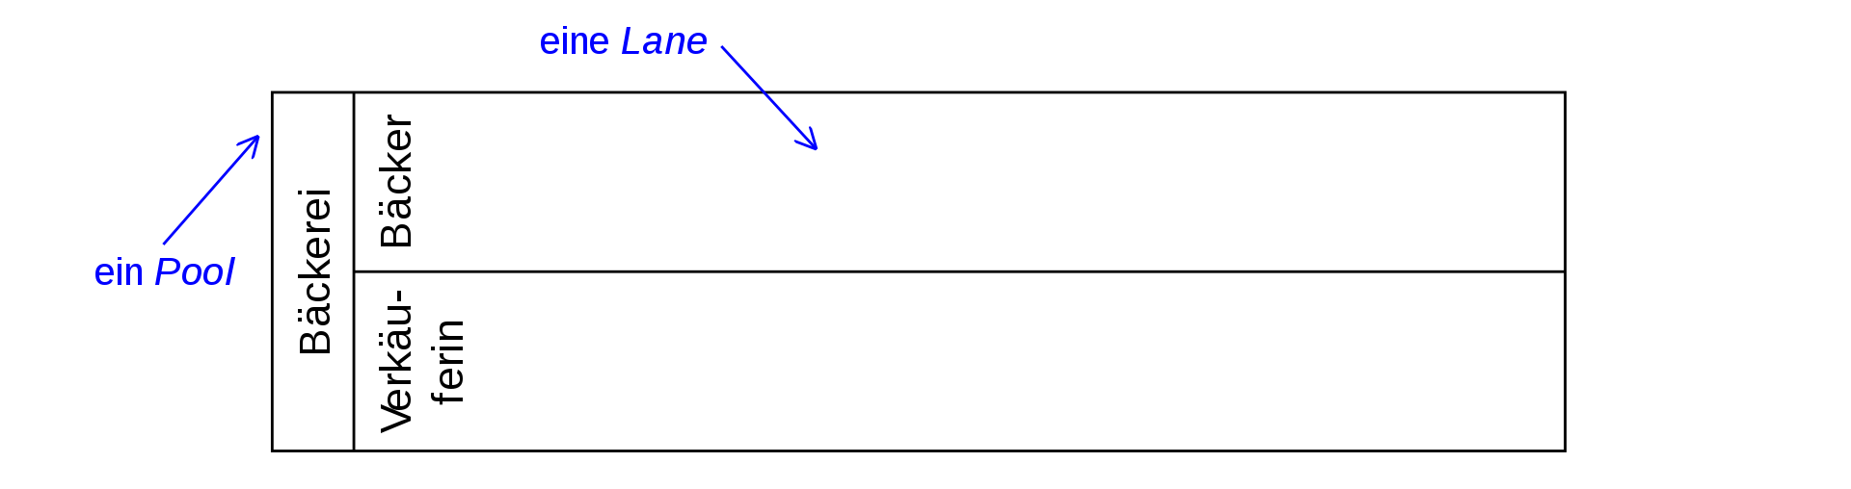
Pools und Swimlanes (Schwimmbahnen)
Diese Eigenschaft von Pools eignet sich dazu darzustellen, in welchen Grenzen Hoheit über den Prozess ausgeübt werden kann
Lanes besitzen keine Ausführungssemantik und sind wie Groups ausschließlich grafische Elemente.

Slide 9
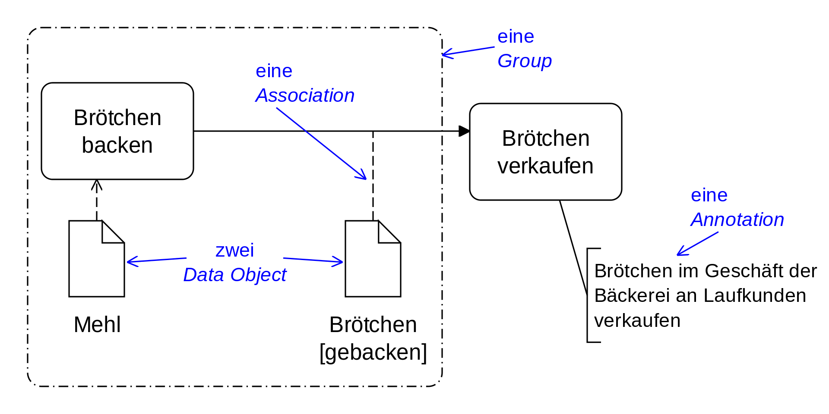
Artifacts
Eine Annotation ist ein Kommentar, der einem Element eines Geschäftsprozesses zugeordnet werden kann.
Ein Data Object repräsentiert ein Artefakt, das der Geschäftsprozess bearbeitet
Eine Group ist ein Hilfsmittel, um Elemente eines Geschäftsprozess visuell zusammenzufassen.

Slide 10
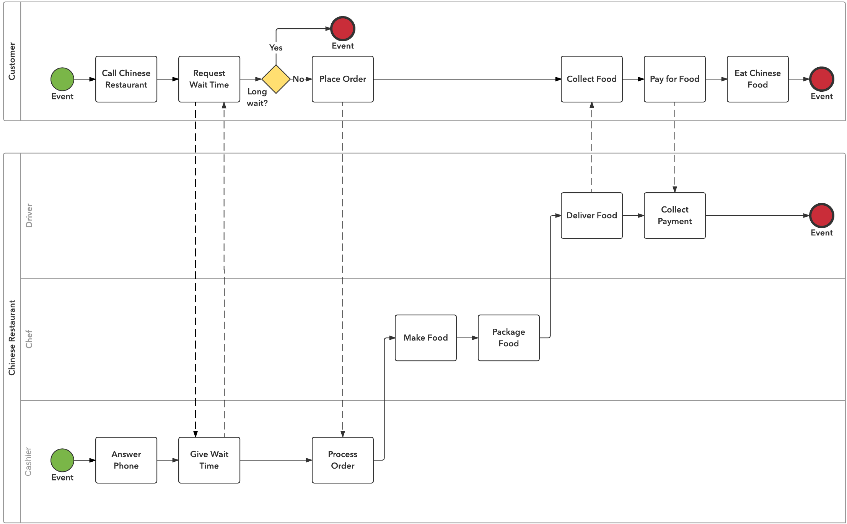
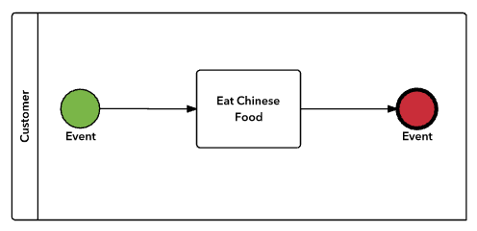
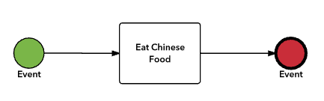

Ein Beispiel – Ich möchte Essen beim Chinesen meiner Wahl bestellen!

Slide 11
Quellen: https://de.wikipedia.org/wiki/Business_Process_Model_and_Notation https://www.lucidchart.com/blog/de/bpmn-diagramme-tutorial-fuer-dummies

